Slide 1
Славутыя
людзі
Бярозаўкі

Slide 2
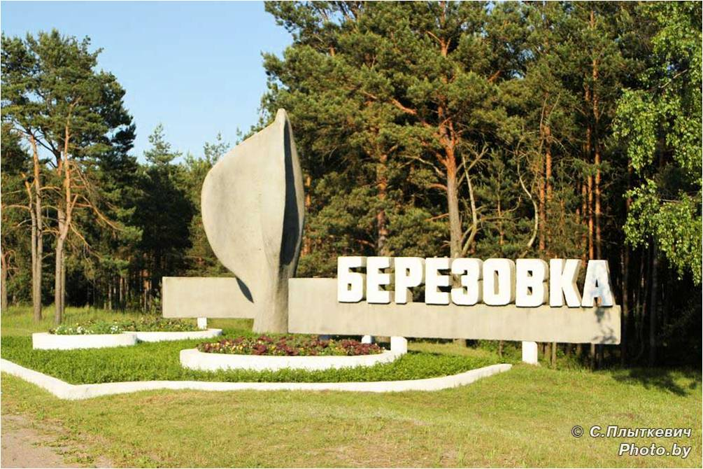

Slide 3
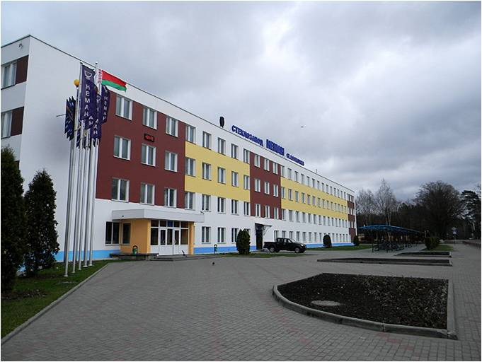
Сучасны выгляд шклозавода «Нёман»

Slide 4
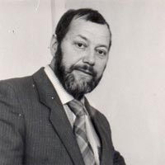
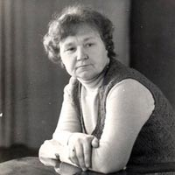
Уладзімір Мурахвер
Людміла Мягкова

Slide 5
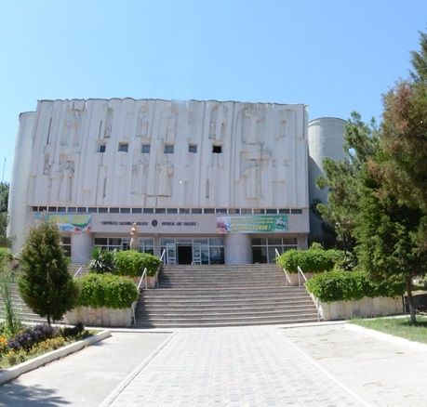
Ташкенцкае мастацкае вучылішча, у якім вучыўся Уладзімір Мурахвер

Slide 6
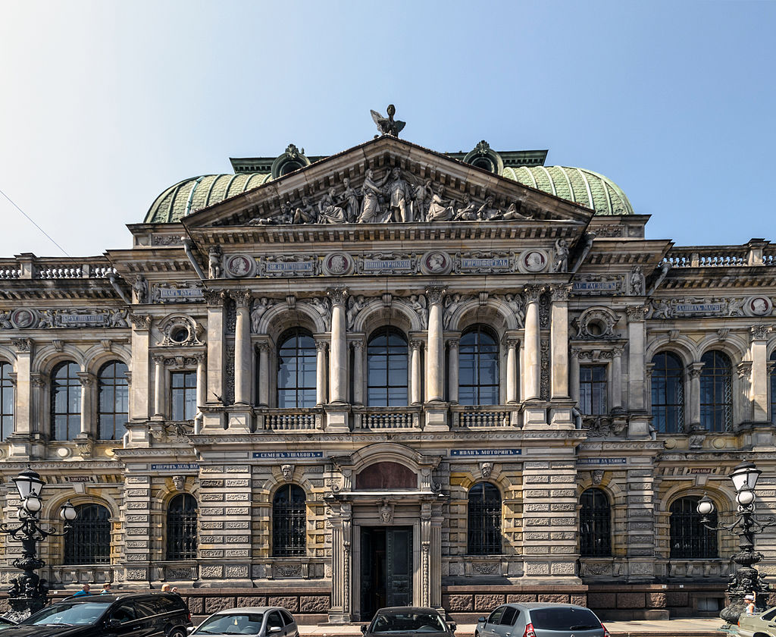
Ленінградскае вышэйшае мастацка-прамысловае вучылішча
імя В.І. Мухінай

Slide 7
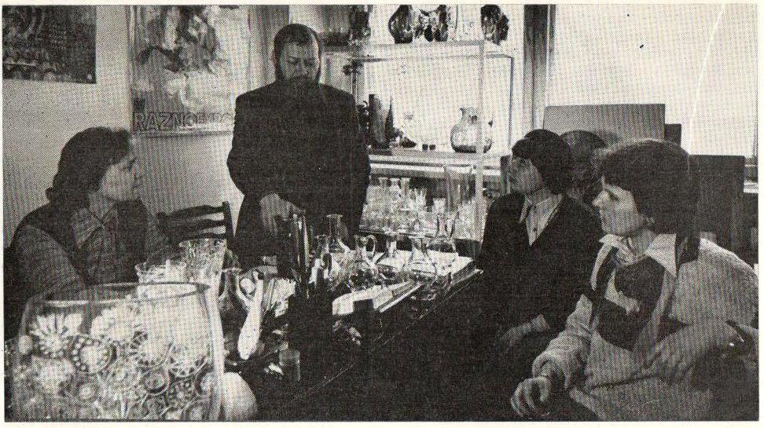
Мастацкі аддзел шклозавода “Нёман”

Slide 8
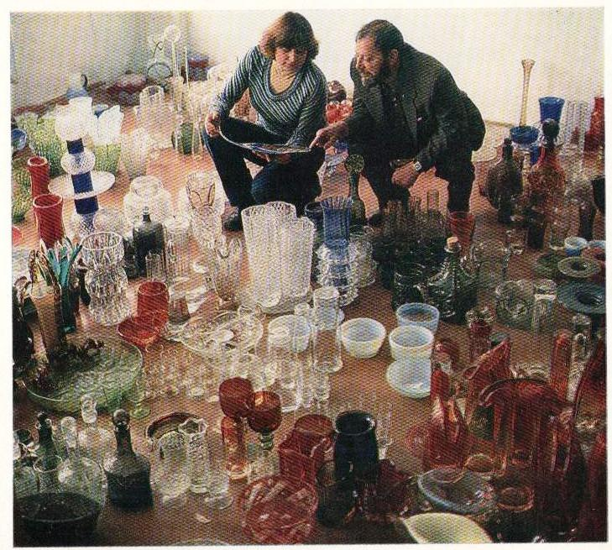

Slide 9
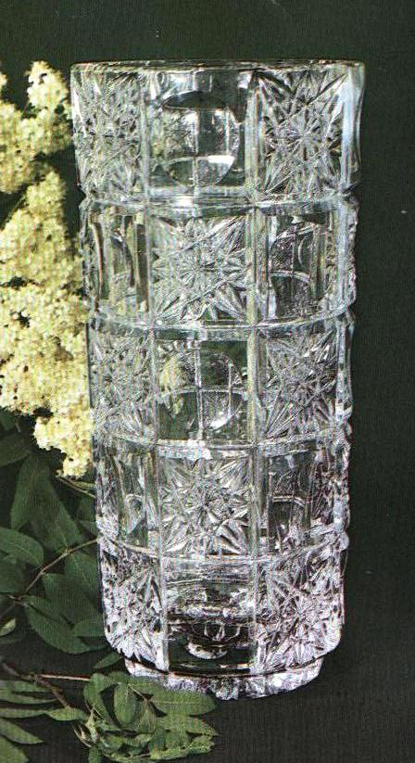
Ваза для кветак

Slide 10
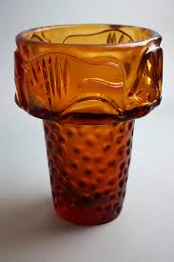
Ваза “Зубры”

Slide 11
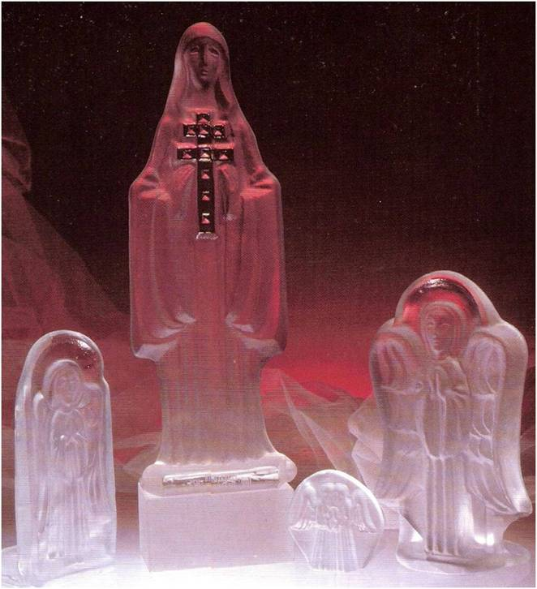
Ефрасіння Полоцкая

Slide 12
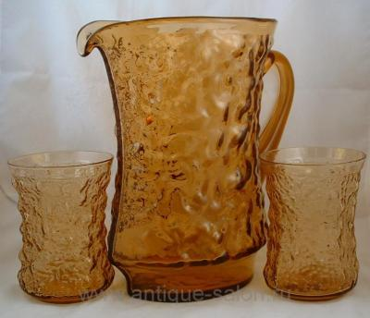
Прыбор для квасу

Slide 13
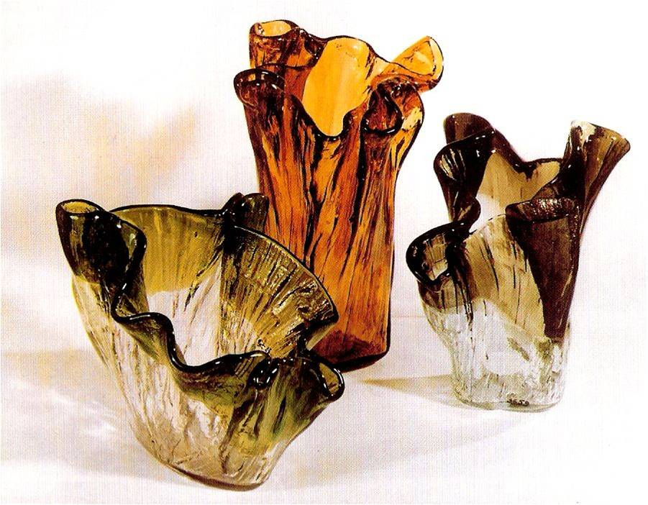
Дэкаратыўныя вазы

Slide 14
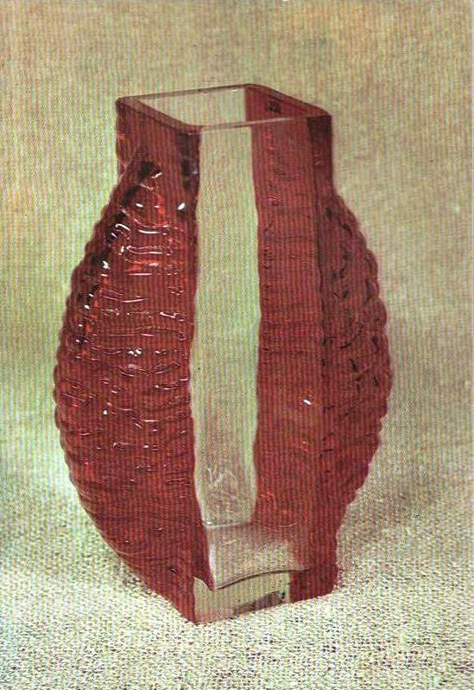
Ваза “Сэрца”

Slide 15
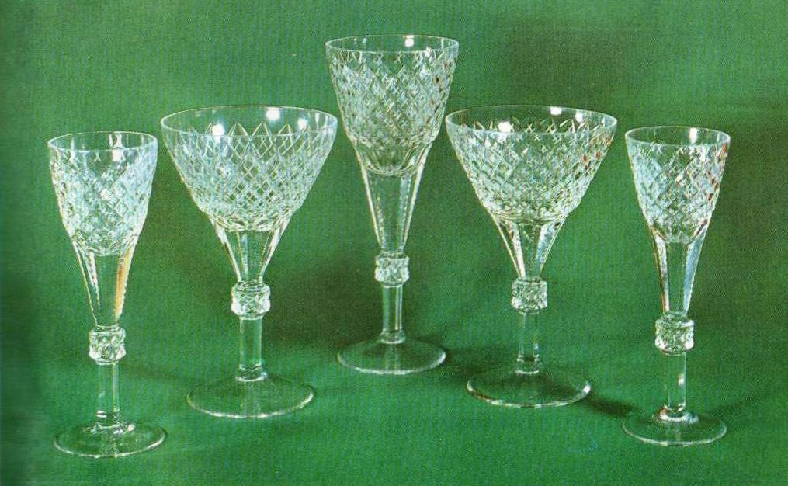
Сервіровачны пітны набор

Slide 16
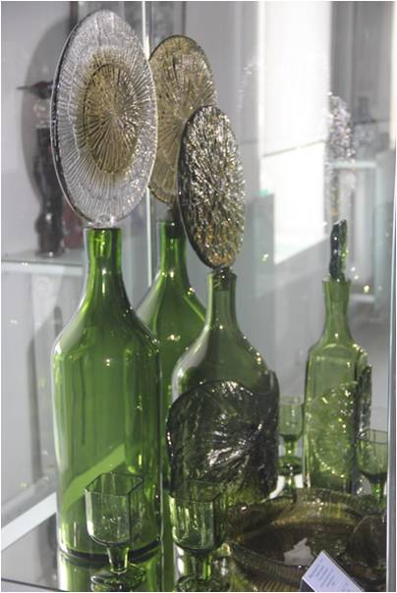
Бутлі

Slide 17
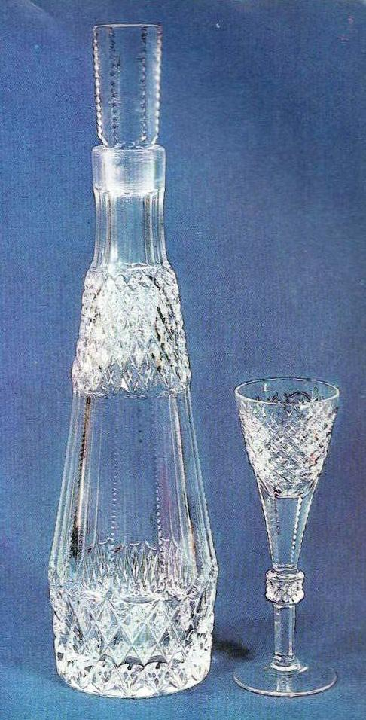
Прыбор для віна

Slide 18
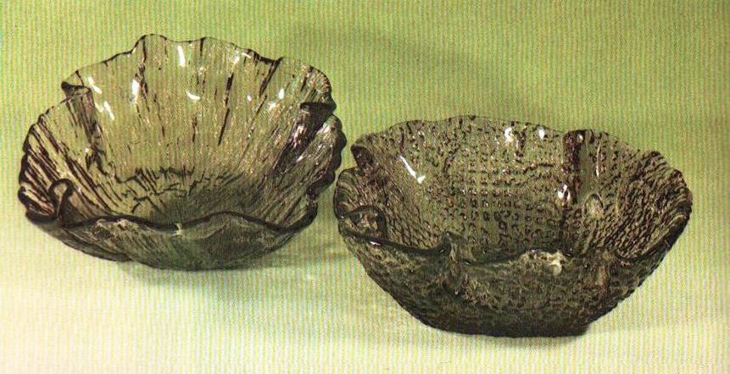
Цукерніца

Slide 19
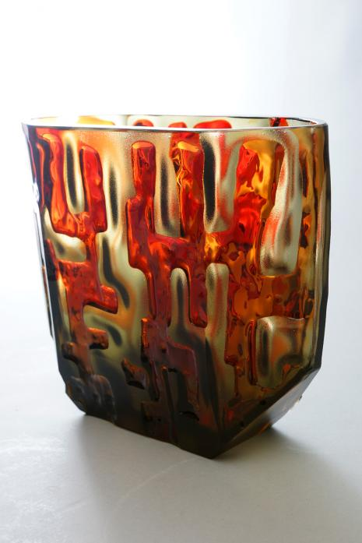
Ваза “Агонь”

Slide 20
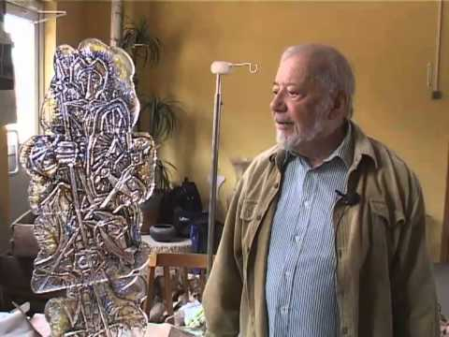
У майстэрні
Работа “Рыцар сумнага вобразу”

Slide 21
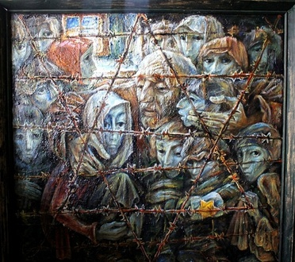

Slide 22
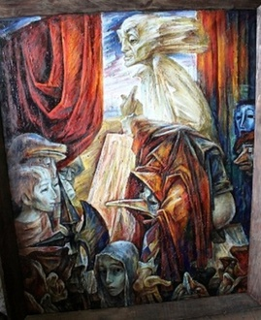

Slide 23
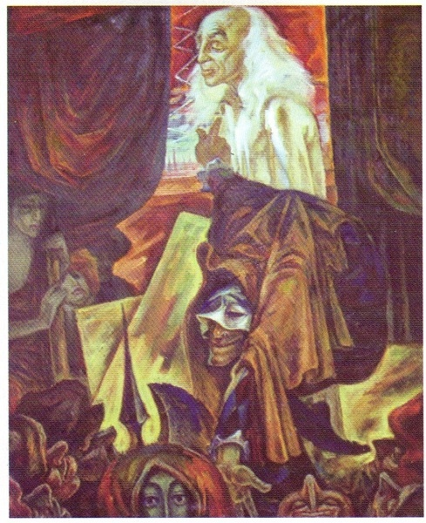

Slide 24
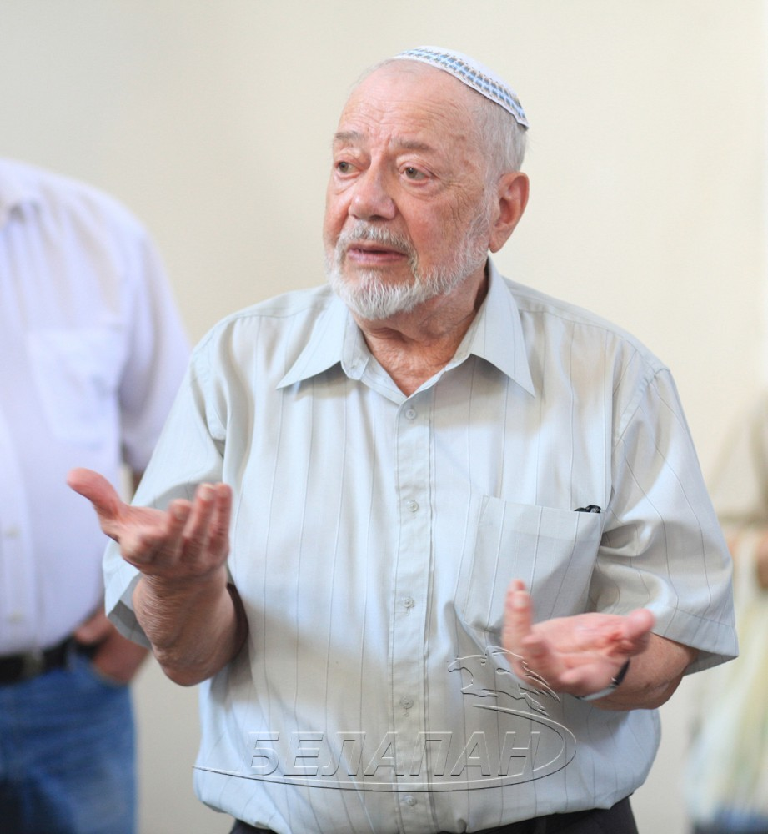

Slide 25
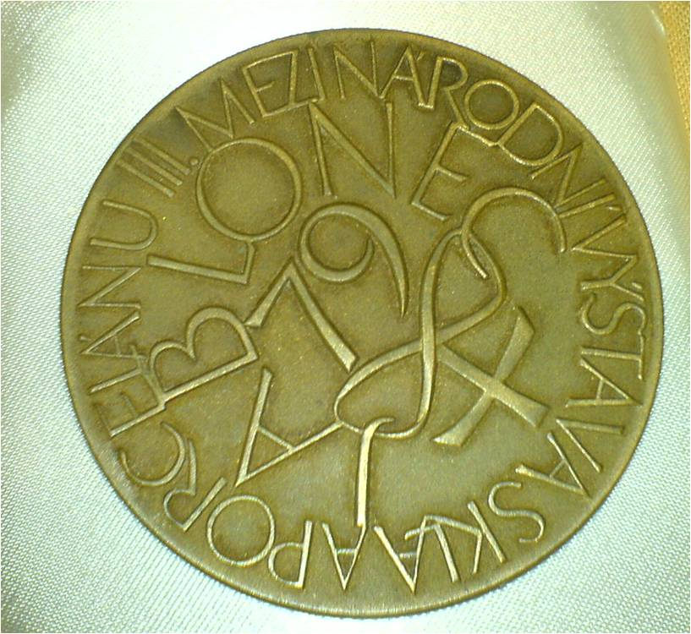
Залаты медаль за прыбор “Дэкаратыўныя вазы”.
1979 год Ябланец-на-Нісе

Slide 26
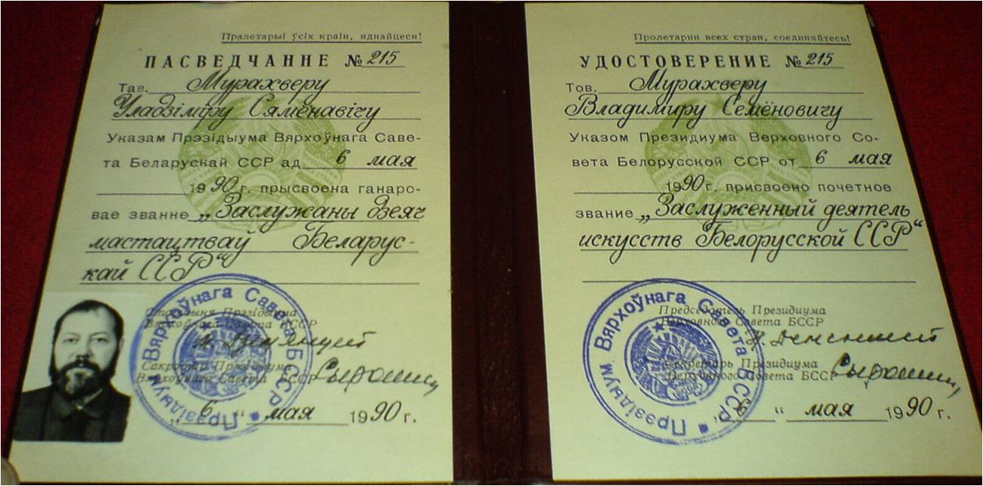
Пасведчанне аб прысваенні ганаровага звання
“Заслужаны дзеяч БССР”

Slide 27
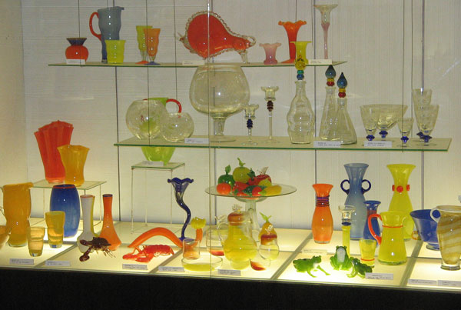
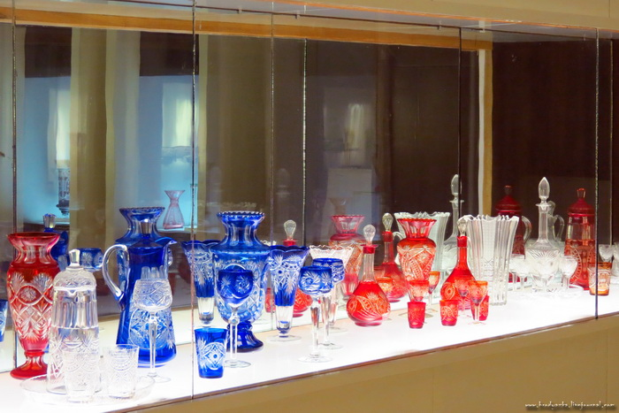

Slide 28
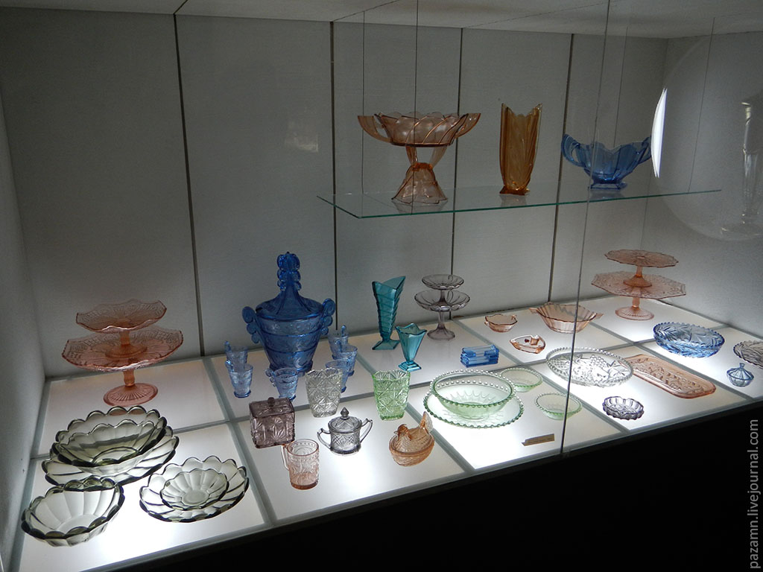
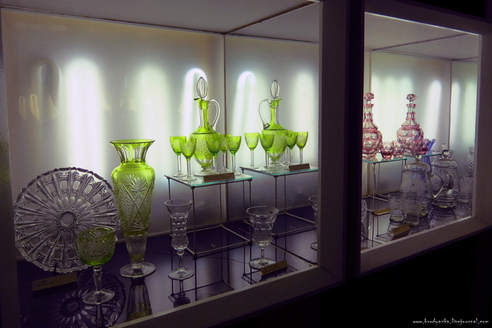

Slide 29
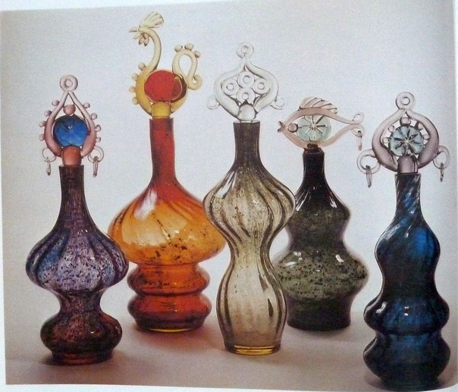
Дэкаратыўны набор “Залаты пеўнік”

Slide 30
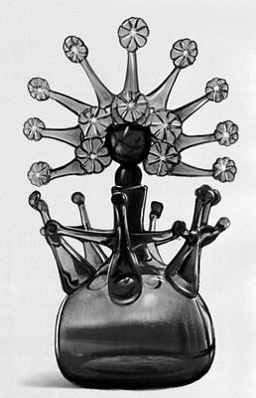
Дэкаратыўны графін “Карагод”

Slide 31
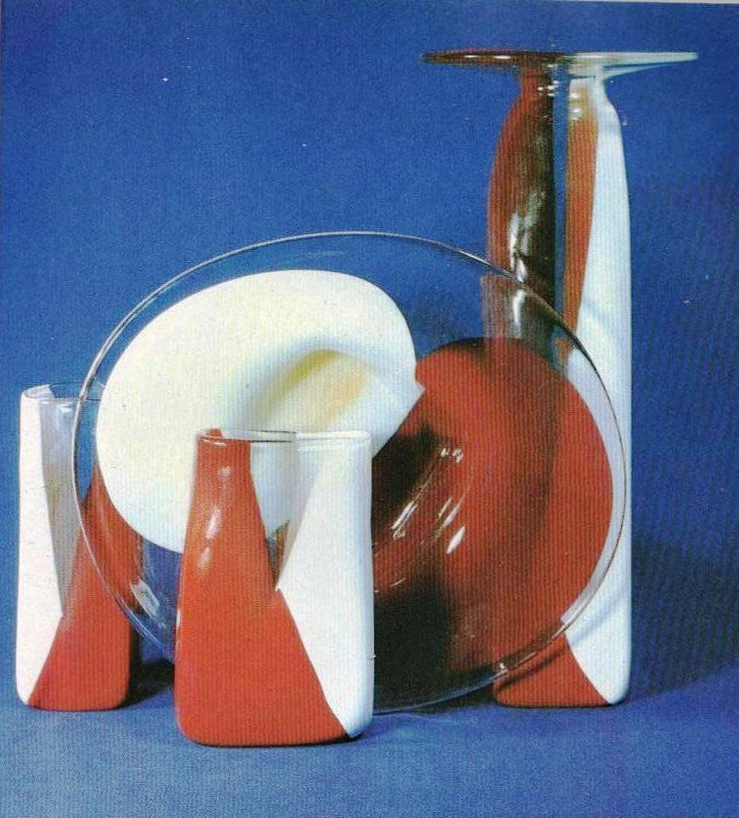
Дэкаратыўны набор

Slide 32
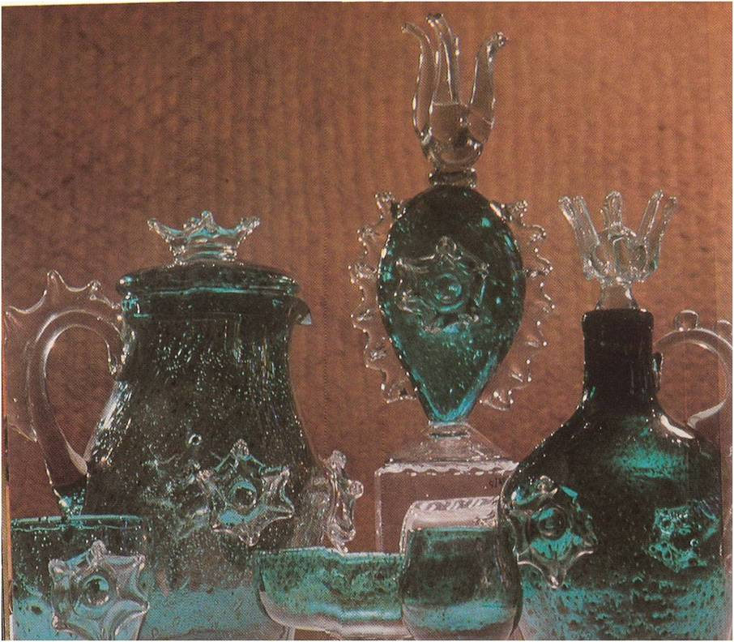
Дэкаратыўны сервіз “Царэўна-жаба”

Slide 33
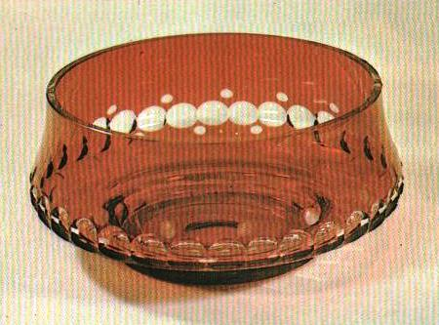
Цукерніца

Slide 34
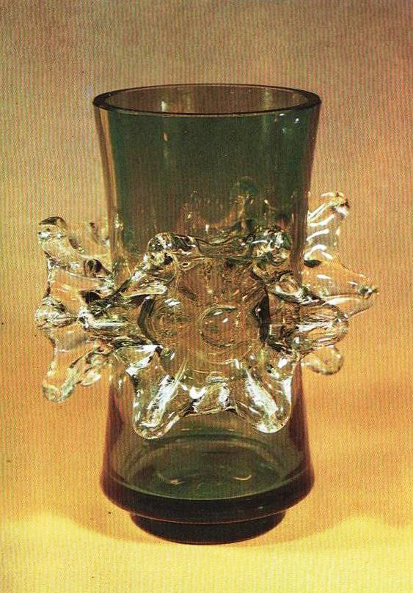
Ваза “Кветка”

Slide 35
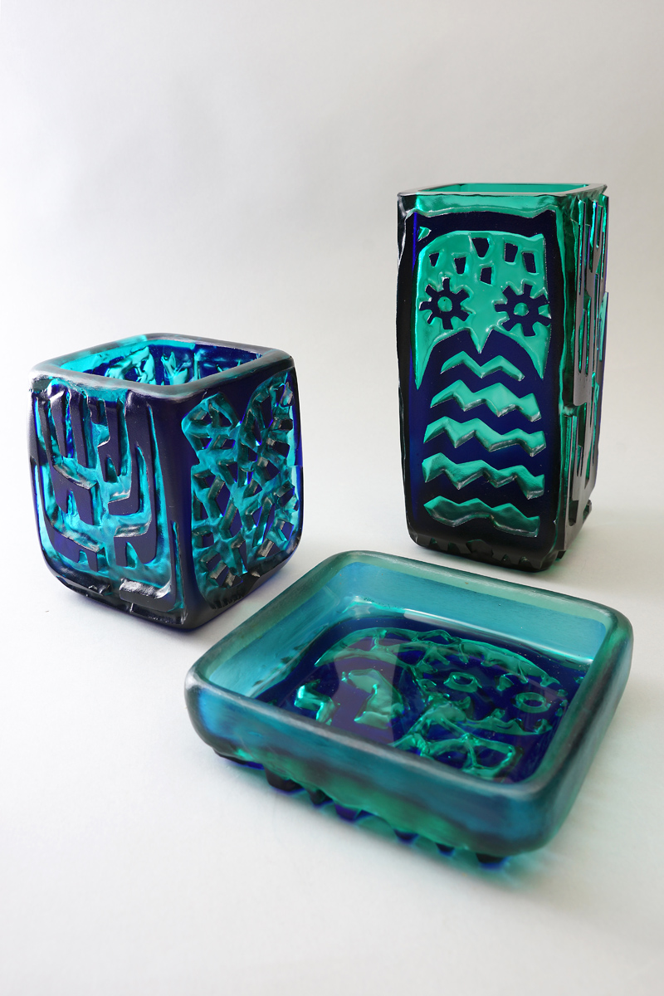
Дэкаратыўны набор “Ноч. Пушча”

Slide 36
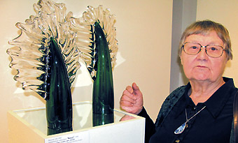
Людміла Мягкова

Slide 37
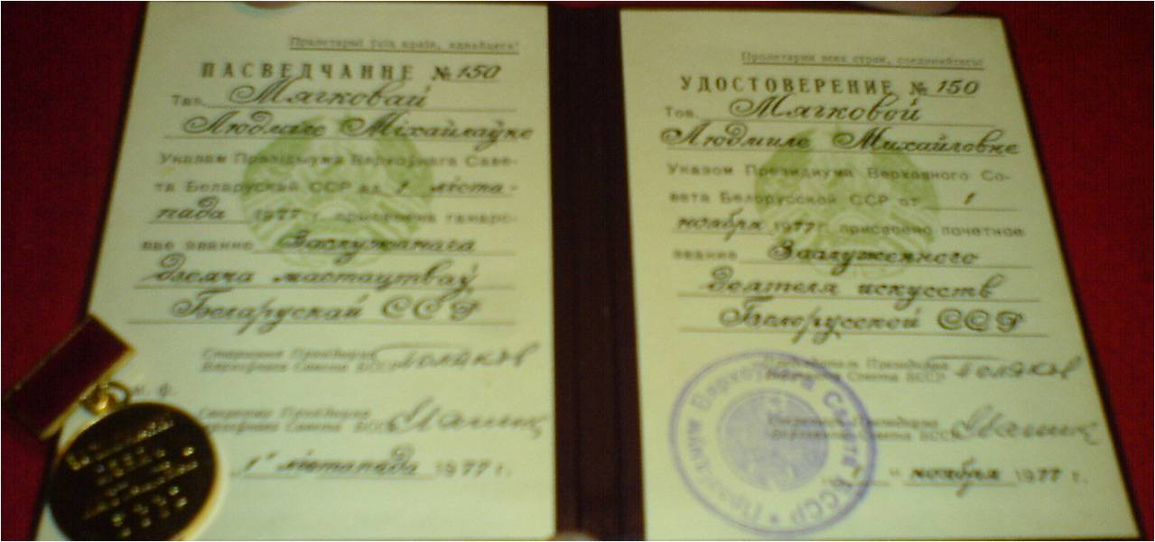
Пасведчанне аб прысваенні ганаровага звання
“Заслужаны дзеяч БССР”

Slide 38
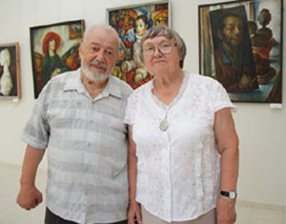
Уладзімір Мурахвер і Людміла Мягкова
на выставе, прысвечанай іх творчасці

Slide 39
Дзякуй за ўвагу!

